Slide 1
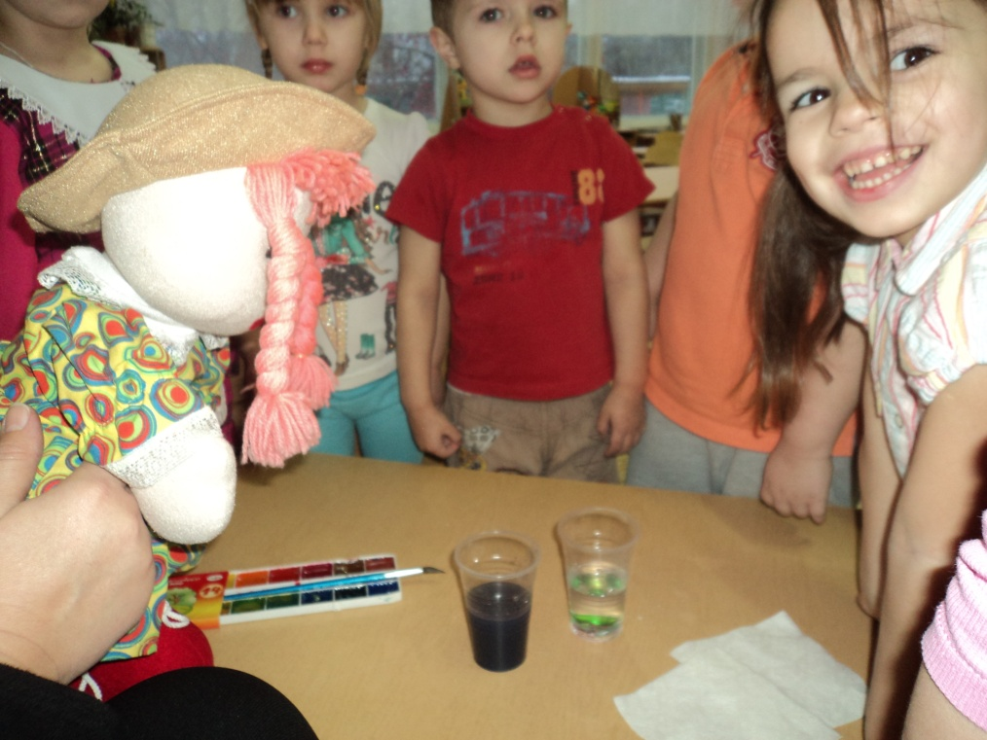
Формирование познавательной активности через ознакомление дошкольников с явлениями и объектами неживой природы
Выполнила Алоян Е.А. воспитатель МБДОУ детский сад комбинированного вида
№ 396 «Подсолнушек»

Slide 2
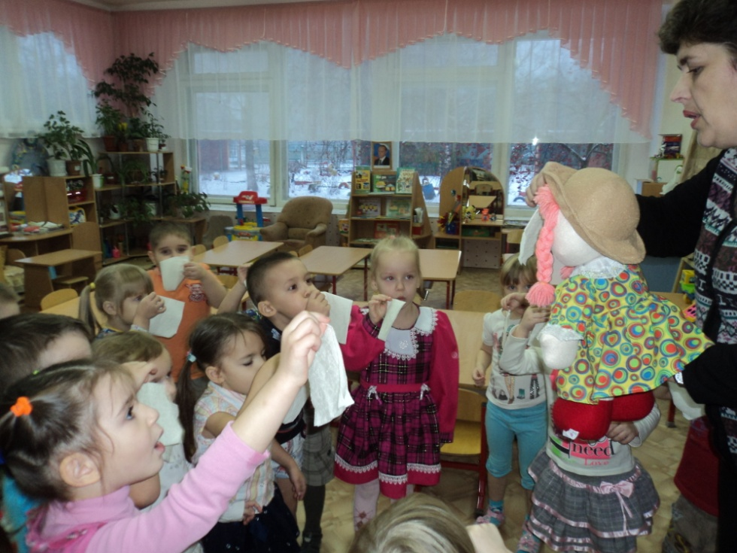
Задачи
Развивать интерес детей к окружающей действительности
Познание объектов неживой природы
Обогащать опыт исследовательских действий
Развивать речь детей в экспериментировании

Slide 3
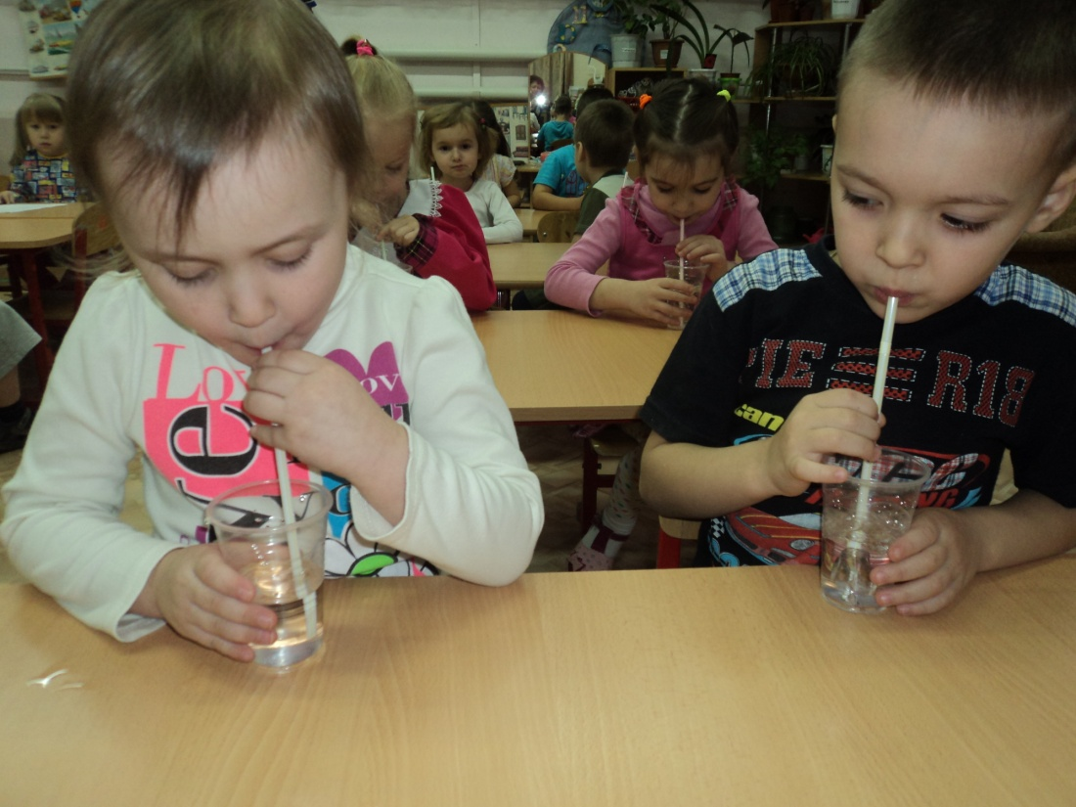
Непосредственно организованная деятельность воспитателя с детьми

Slide 4
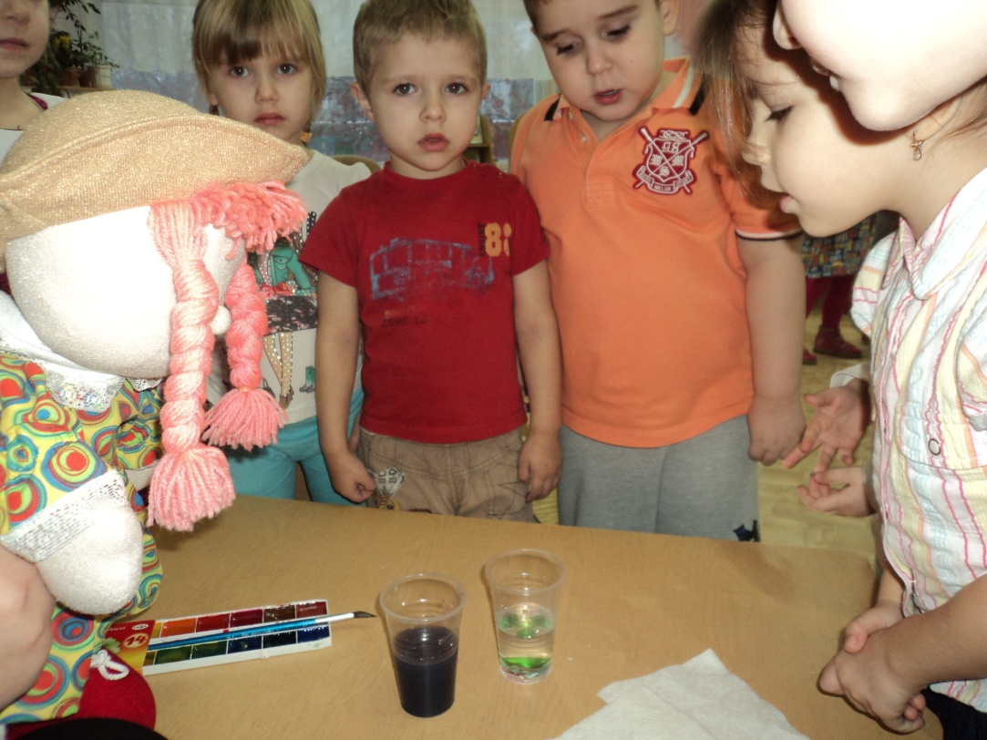
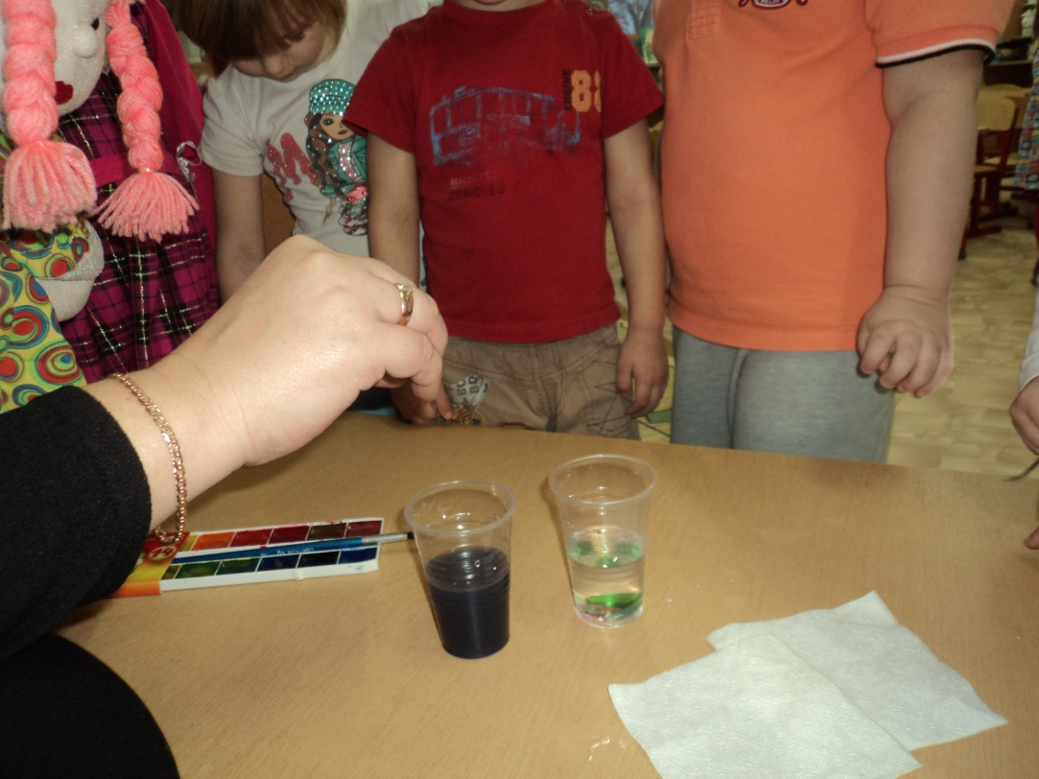
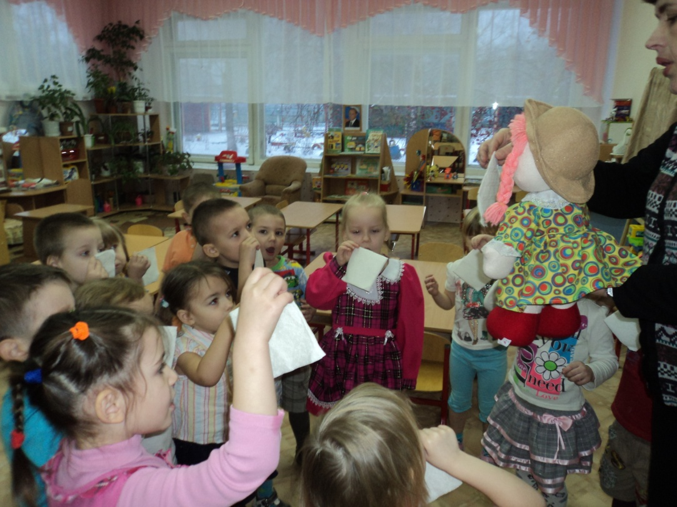

Slide 5
Методы
Наблюдение
Игровое моделирование
Проблемно-игровые ситуации
Рассматривание иллюстраций
Чтение произведений художественной литературы

Slide 6
Система работы
Создание условий для детского экспериментирования
Организация совместных с детьми опытов и исследований в повседневной жизни
Организация детского экспериментирования и исследований в процессе наблюдений за неживыми объектами, явлениями природы
Проведение ежедневных бесед
Сбор информации об изучаемом объекте с помощью различных методов
Систематизация познавательных задач и проблемных ситуаций

Slide 7
Формы работы
Непосредственная образовательная деятельность воспитателя с ребенком
Самостоятельная деятельность детей
Интегрированные занятия
Наблюдения в природе
Рассматривание фотографий
Беседы по темам

Slide 8
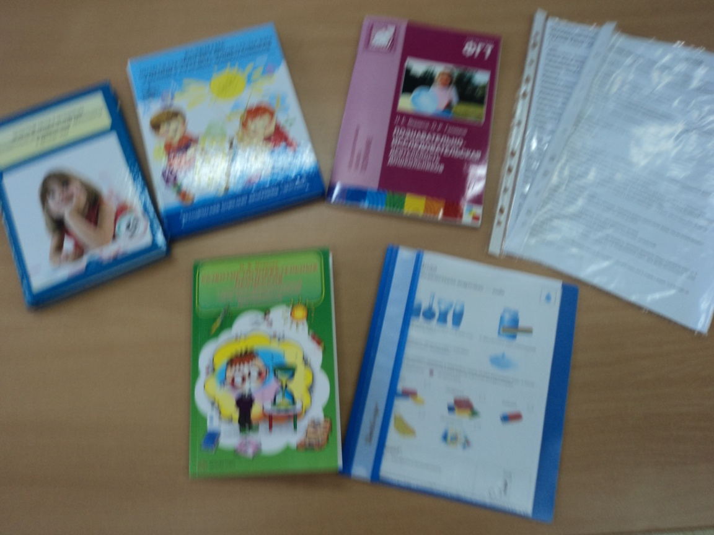
Предметно-развивающая среда

Slide 9
Спасибо за внимание

